Slide 1

Dados e Aprendizagem Automática
Grupo 42
Gonçalo Braz (a93178) Simão Cunha (a93262) Tiago Silva (a93277) Gonçalo Pereira (a93168)
MIEI 2022/23

Slide 2
Índice
Introdução
Dataset grupo
Dataset competição

Slide 3
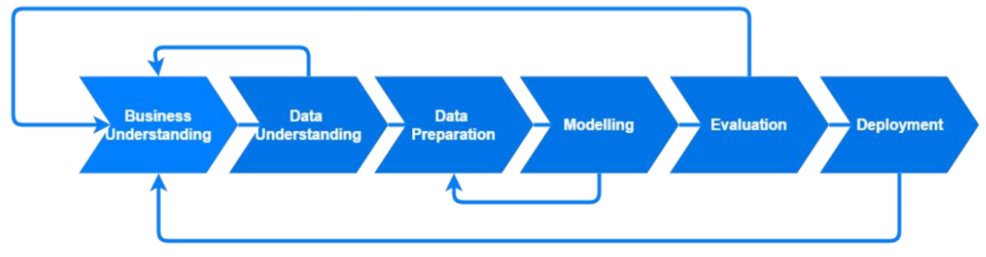
Introdução

Slide 4
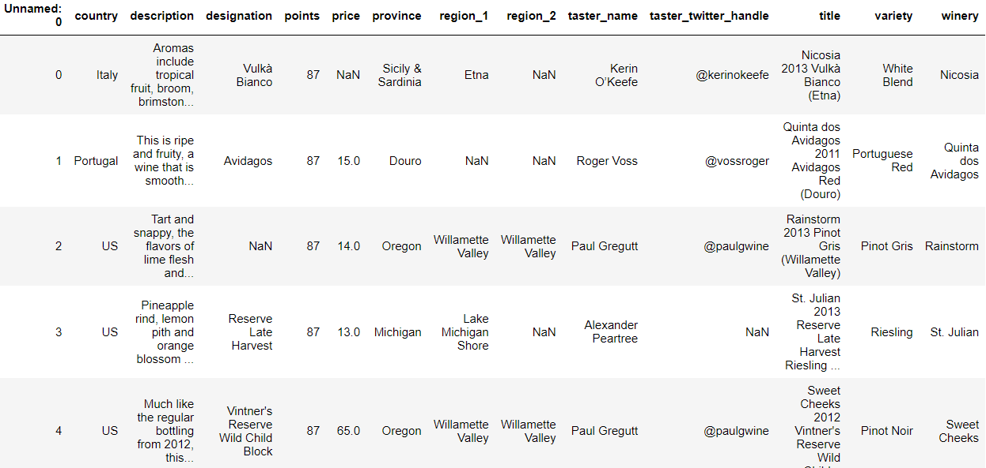
Dataset grupo: Avaliação de vinhos

Slide 5
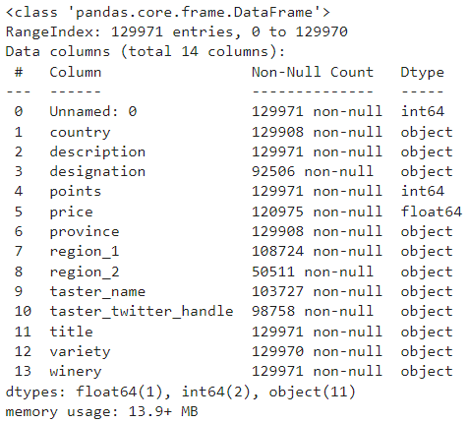
Informação sobre o dataset

Slide 6
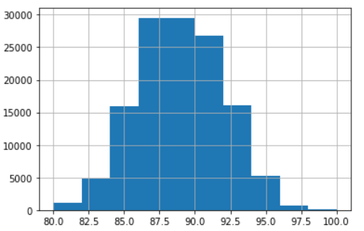
Distribuição da feature target points

Slide 7
Preparação dos dados
Remoção das features
Unnamed: 0
designation
description
region_1
region_2
taster_twitter_handle
winery

Slide 8
Preparação dos dados
Preenchimento dos missing values
Price | Média
Country | Moda
Province | Moda
Taster_name | “unknown”
Variety | Moda

Slide 9
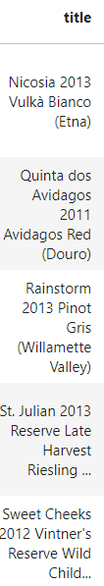
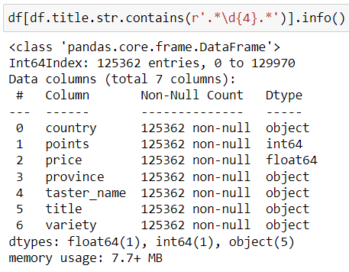

Preparação dos dados
Tratamento de title

Slide 10
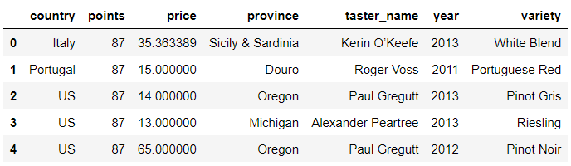
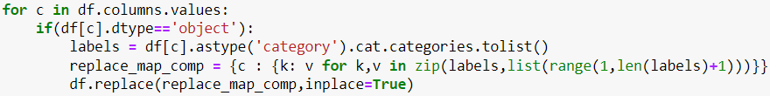
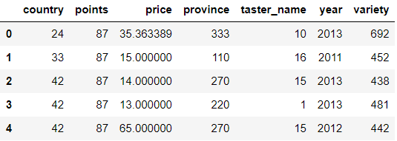
Preparação dos dados
Nominal value discretization

Slide 11
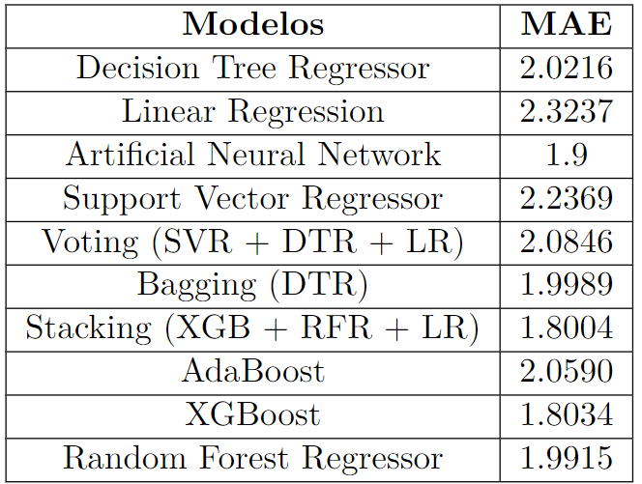
Resultados dos modelos de Machine Learning

Slide 12
Resultados dos modelos de Machine Learning

Slide 13

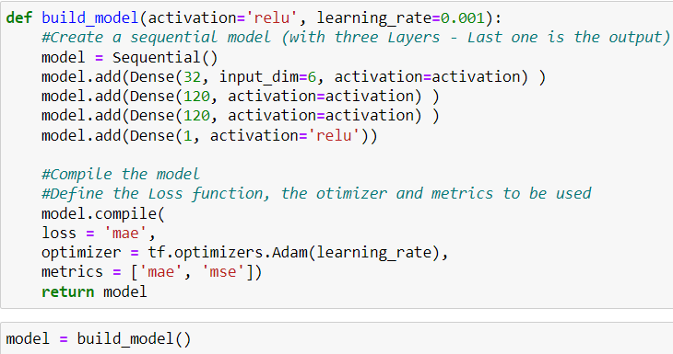
Redes neuronais artificiais

Slide 14
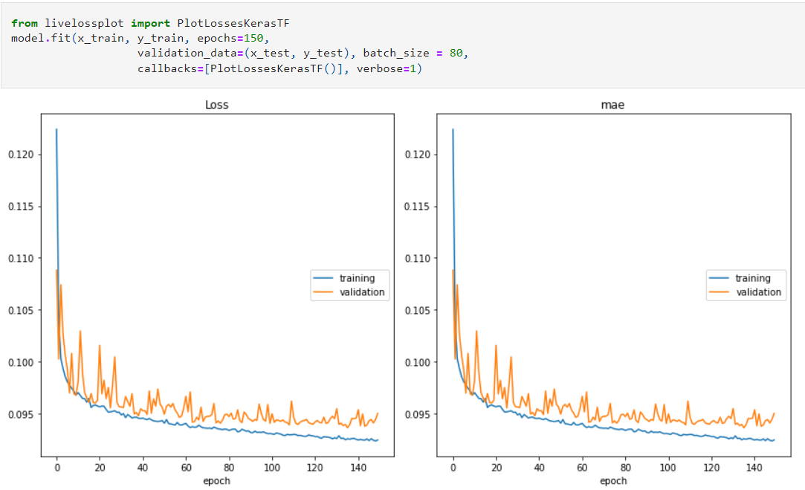
Redes neuronais artificiais

Slide 15
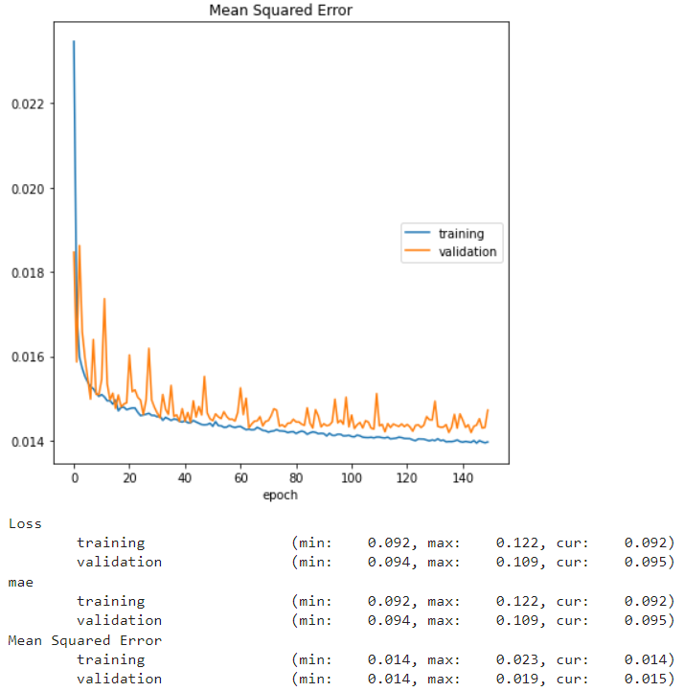
Redes neuronais artificiais

Slide 16
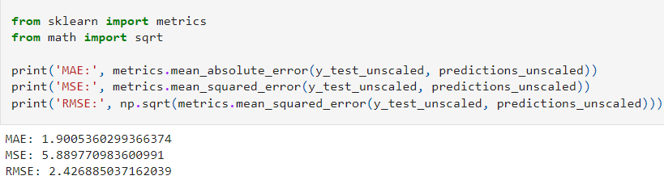
Redes neuronais artificiais

Slide 17
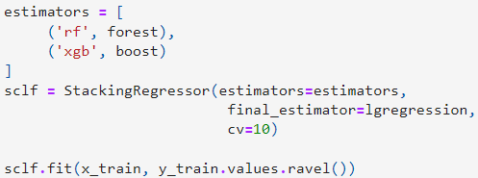

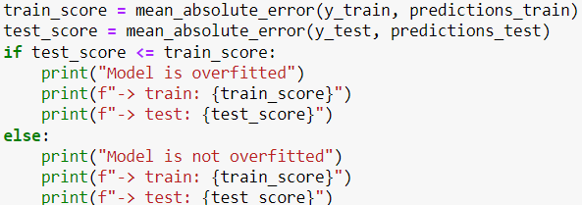

Stacking

Slide 18
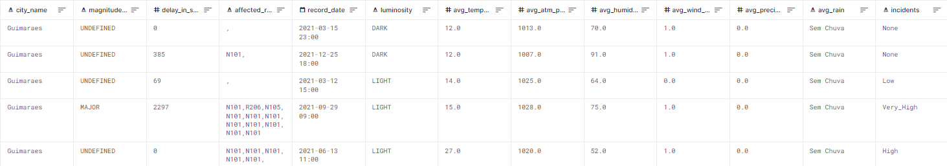
Dataset competição: Incidentes rodoviários

Slide 19
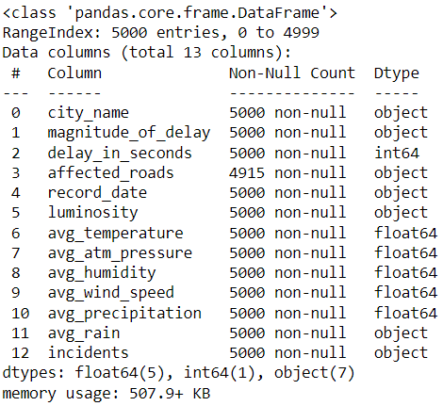
Informação sobre o dataset

Slide 20
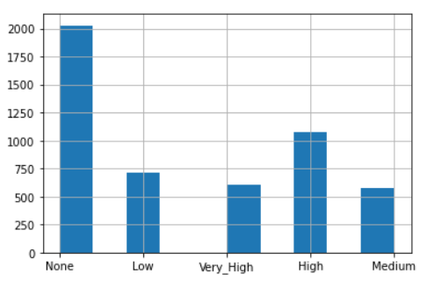
Distribuição da feature target incidents

Slide 21
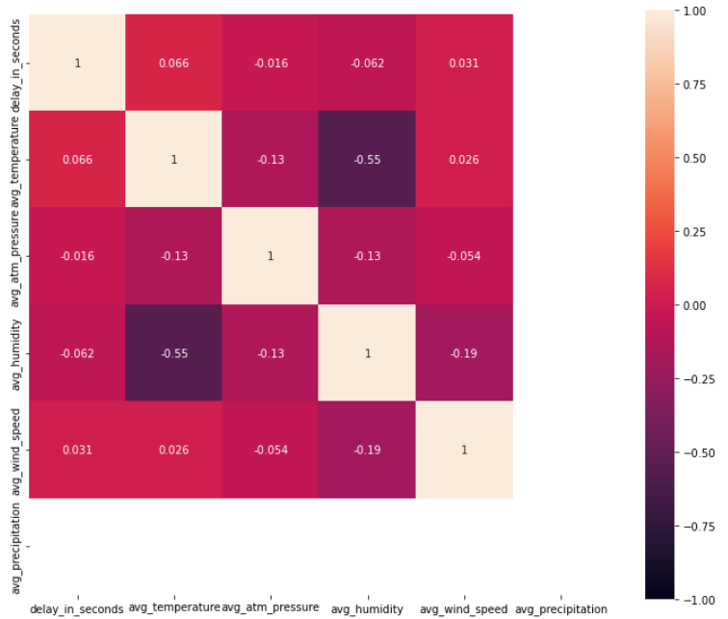
Análise da matriz de correlação

Slide 22
Análise da matriz de correlação

Slide 23
Preparação dos dados
Remoção das features
avg_humidity
avg_precipitation
magnitude_of_delay
forte correlação com avg_temperature
Contém informação incompleta
informação já constante em delay_in_seconds

Slide 24

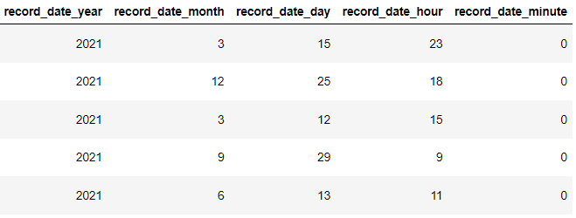
Preparação dos dados
Feature engineering

Slide 25
Preparação dos dados
Feature engineering

Slide 26
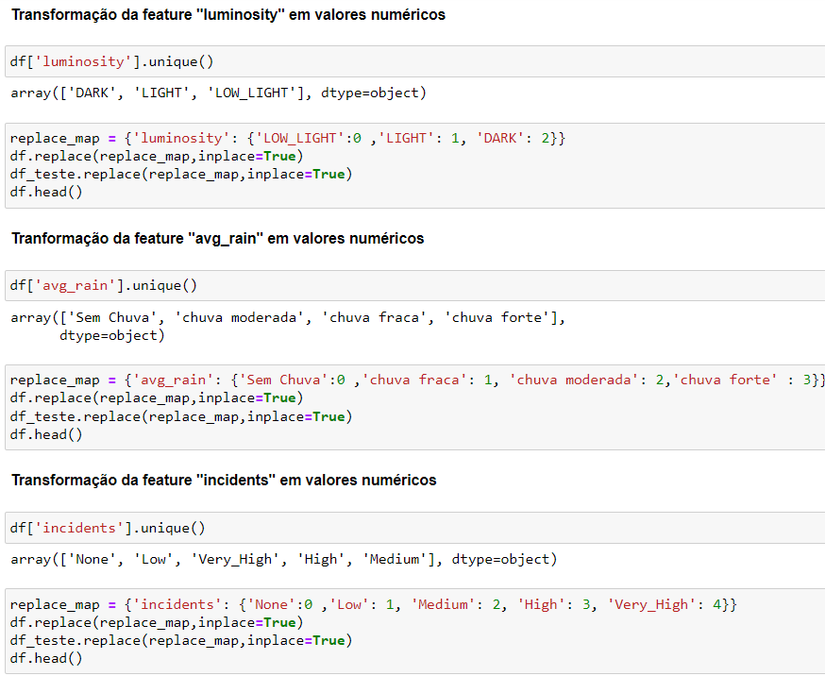
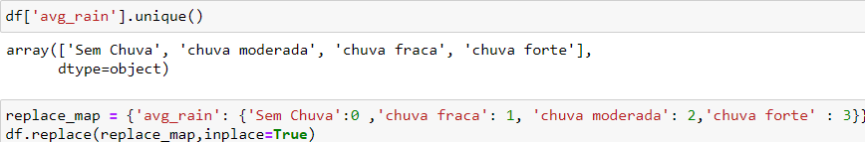
Preparação dos dados
Nominal value discretization

Slide 27
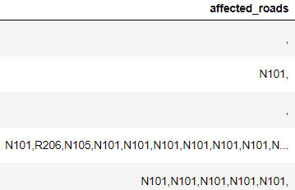
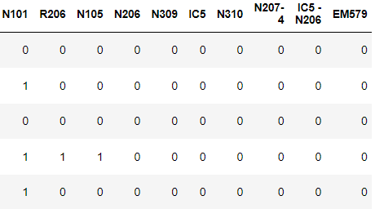
Preparação dos dados
One-hot encoding

Slide 28
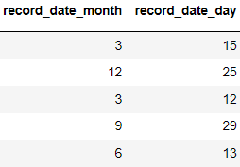

Preparação dos dados
Adição da feature dayOfWeek

Slide 29
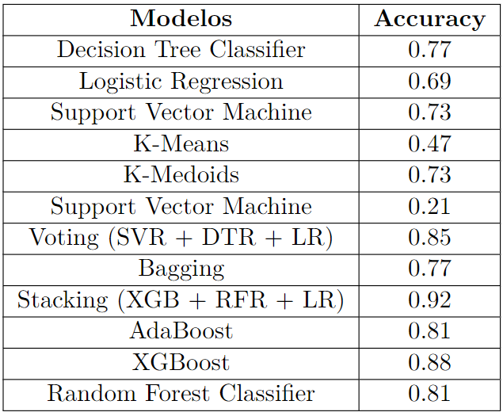
Resultados dos modelos de Machine Learning

Slide 30
Resultados dos modelos de Machine Learning

Slide 31

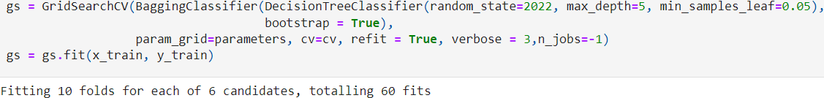

Bagging

Slide 32
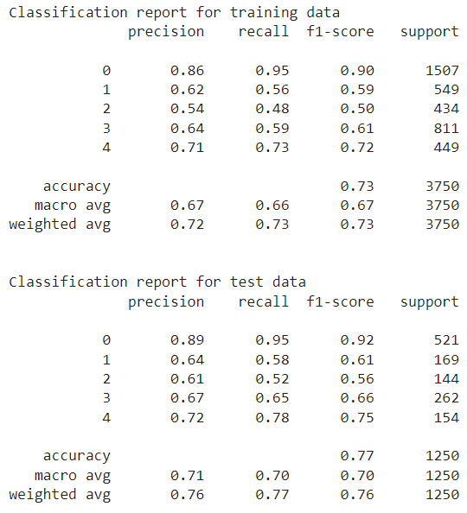
Bagging

Slide 33
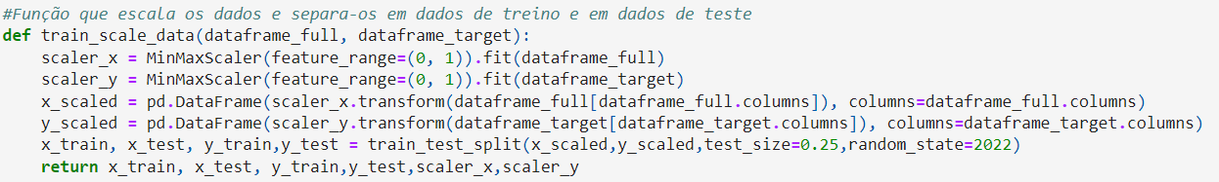
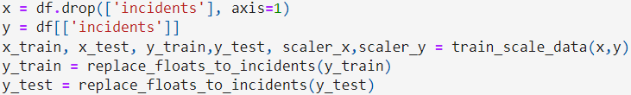
Voting Support Vector Regressor + Decision Tree Regressor + Logistic Regression

Slide 34
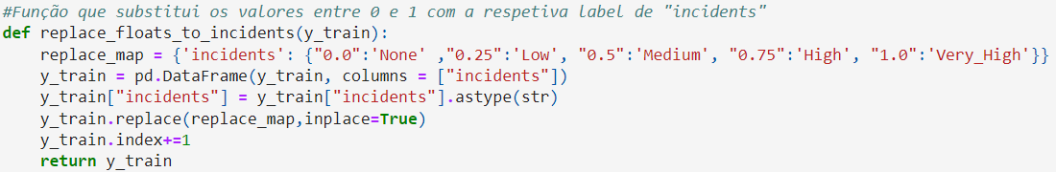
Voting Support Vector Regressor + Decision Tree Regressor + Logistic Regression

Slide 35
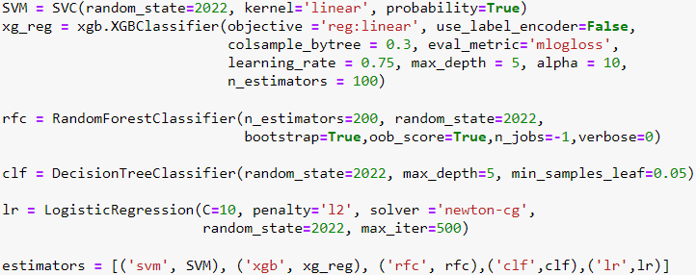

Voting Support Vector Regressor + Decision Tree Regressor + Logistic Regression

Slide 36
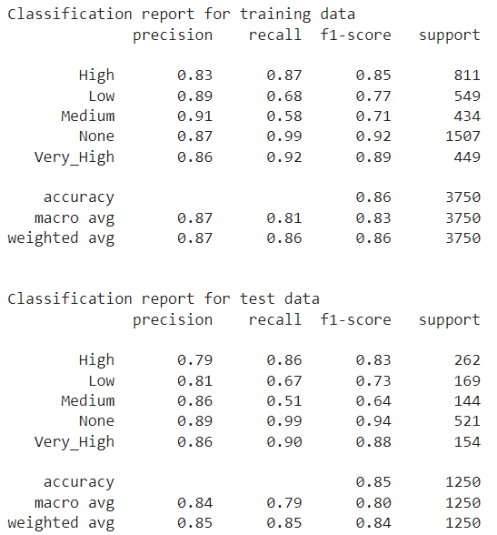
Voting Support Vector Regressor + Decision Tree Regressor + Logistic Regression

Slide 37
Dados e Aprendizagem Automática
Grupo 42
Gonçalo Braz (a93178) Simão Cunha (a93262) Tiago Silva (a93277) Gonçalo Pereira (a93168)
MIEI 2022/23

